Slide 1
Самуил Яковлевич Маршак
МДОУ детский сад №227
Воспитатель группы «Березка»
Кругликова О.А. 2015г.

Slide 2
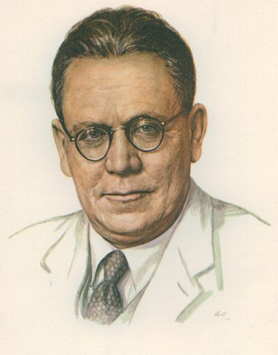
Самуил Яковлевич Маршак – это имя знакомо всем с детства. Родился он 3 ноября 1887 года в городе Воронеж. Семья у него была большая и очень дружная. Его отец работал на мыловаренном заводе. Мама писателя очень любила читать. Эта любовь к чтению передалась и их детям, а детей в семье было шестеро. Трое из них стали известными писателями. Самым известным , конечно же, стал С.Я. Маршак. Он написал много стихов для детей. Их знают и помнят взрослые и дети. А хорошо ли знаете вы стихи Маршака мы сейчас проверим. Догадайтесь из какого стихотворения эти строки.

Slide 3
Вот живут они – лягушка, Ёж, петух и мышь-норушка. Мышь-норушка Толокно толчёт, А лягушка пироги печёт. А петух на подоконнике Им играет на гармонике.
«Теремок»

Slide 4
Выдали даме на станции Четыре зелёных квитанции
Однако за время пути Собака могла подрасти!
«Багаж»

Slide 5
Пела ночью мышка в норке -Спи, мышонок, замолчи! Дам тебе я хлебной корки И огарочек свечи.
--Иго-го!- поёт лошадка- - Спи, мышонок сладко- сладко. Повернись на правый бок, Дам овса тебе мешок.
«Сказка о глупом мышонке»

Slide 6
Сел он утром на кровать, Стал рубашку надевать, В рукава просунул руки- Оказались это брюки.
Вместо шапки на ходу Он надел сковороду.
«Человек рассеянный»

Slide 7
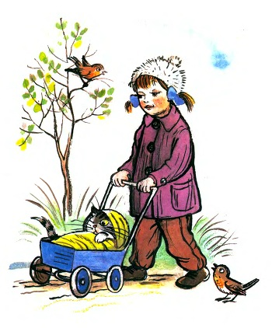
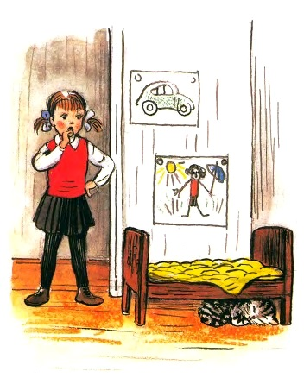
Вот тебе под спинку мягкую перинку сверху на перинку чистую простынку
Вот тебе под ушки белые подушки Одеяло на пуху и платочек на верху.
Закутала девочка котёнка в платок и пошла с ним в сад. Люди спрашивают:-Кто это у вас? А девочка говорит: -Это моя дочка.
«Усатый полосатый»

Slide 8
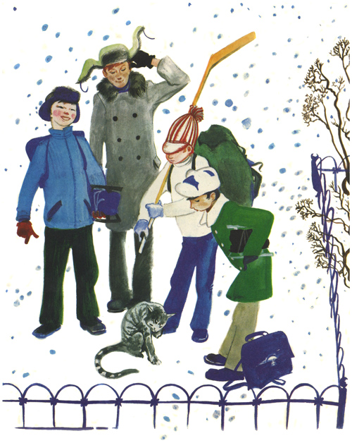
И красив я вроде бы и умен
А письму и грамоте не учен
Школа не построена для котят
Научить нас грамоте не хотят
«Кот и лодыри»

Slide 9
Кто стучится в дверь ко мне С толстой сумкой на ремне, С цифрой 5 на медной бляшке, В синей форменной фуражке?
«Почта»

Slide 10
Ел морковку у слона, С журавлём поел пшена. Погостил у носорога отрубей поел немного.
«Где обедал воробей»

Slide 11
Завтра будет новоселье. На всю улицу веселье. Тили-тили-тили-бом! Приходите в новый дом!
«Кошкин дом»

Slide 12
А на встречу шла ежиха, Вся в иголках, как портниха. Закричал мышонку ёж -От ежей ты не уйдёшь!
«Сказка об умном мышонке»

Slide 13
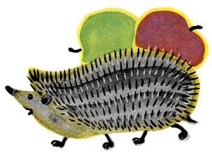
Живёт у нас под креслом ёж, Колючий, тихий ёжик. На щётку очень он похож, Когда не видно ножек.
Ты понимаешь, для чего У ёжика иголки? Чтобы не трогали его Мальчишки или волки.
А если яблоки найдёт Он у тебя на ёлке, Он три-четыре украдёт, Надев их на иголки.
«Живет у нас под креслом еж»

Slide 14
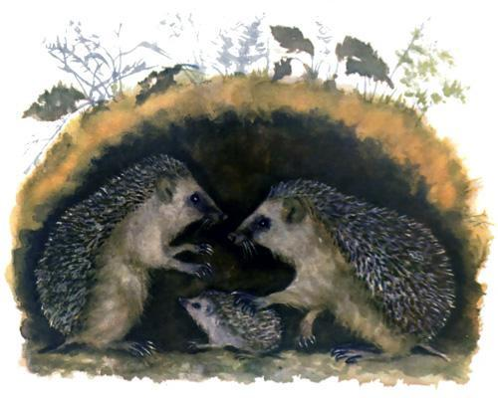
Серый ёж был очень тих И ежиха тоже. И ребёнок был у них - Очень тихий ёжик.
«Тихая сказка»

Slide 15
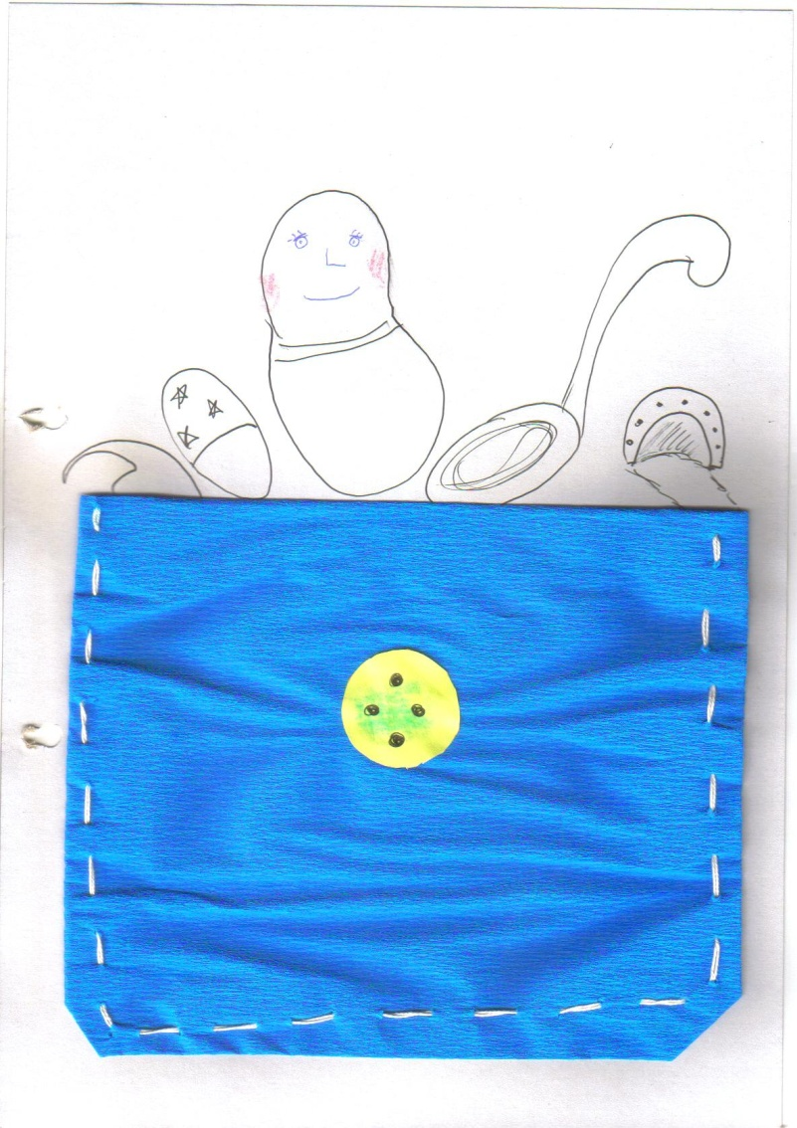
Мой знакомый мальчуган
Снят на этой карточке.
У него большой карман
Спереди на фартучке.
Все, что Ваня ни найдет,
Он в карман к себе кладет.
«Большой карман»

Slide 16
МОЛОДЦЫ !!!

